Slide 1
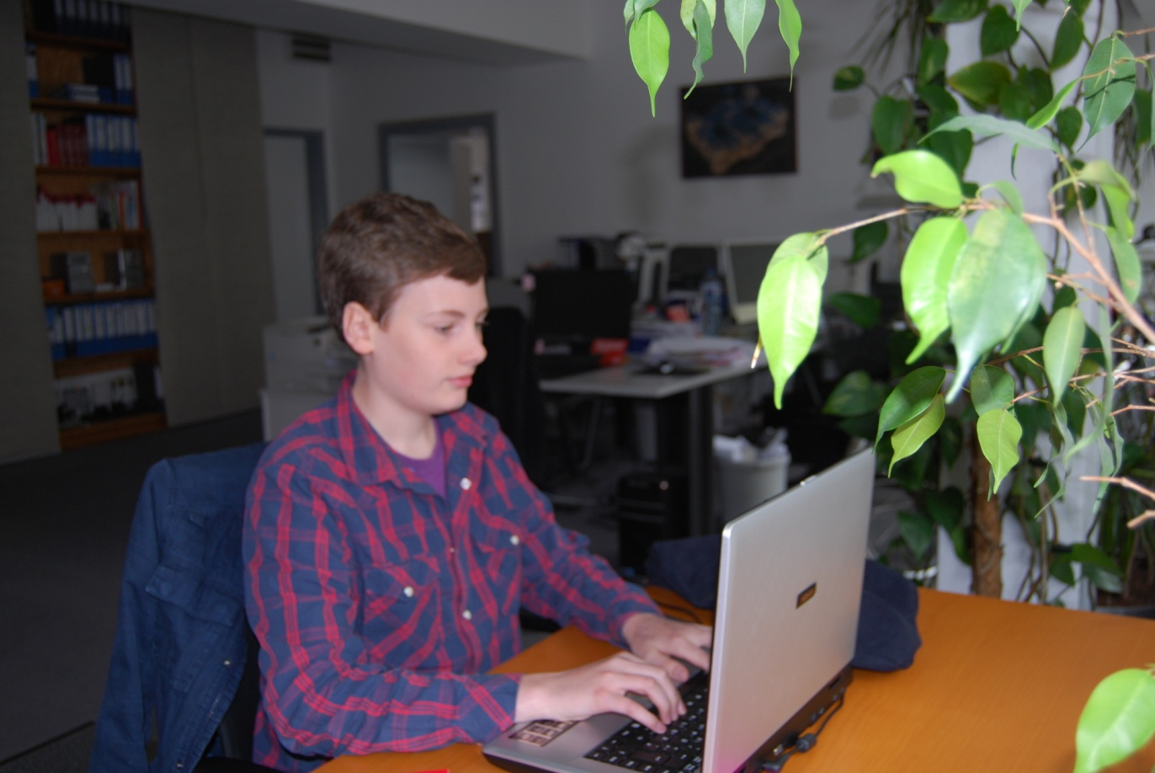
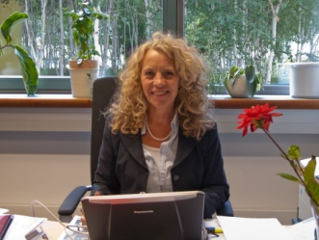
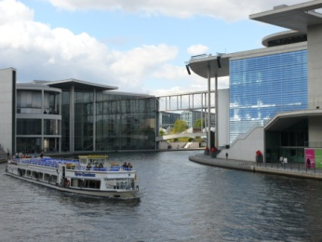
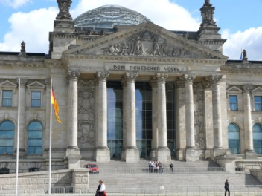
Mein Praktikum bei der Bundestagsabgeordneten der Partei
DIE LINKE. Agnes Alpers
(in Bremen und Berlin)

Slide 2
Meine Erwartungen, Wünsche und Hoffnungen
Erwartungen:
Hoffnungen:
Wünsche:
Berufe kennenlernen
Erfahrungen
Sammeln
Auf Veranstaltungen gehen
Kümmern
Ist der Beruf
etwas für mich?
Organisieren lernen
Nicht im Weg stehen
Plenums-
besuch in Berlin

Slide 3
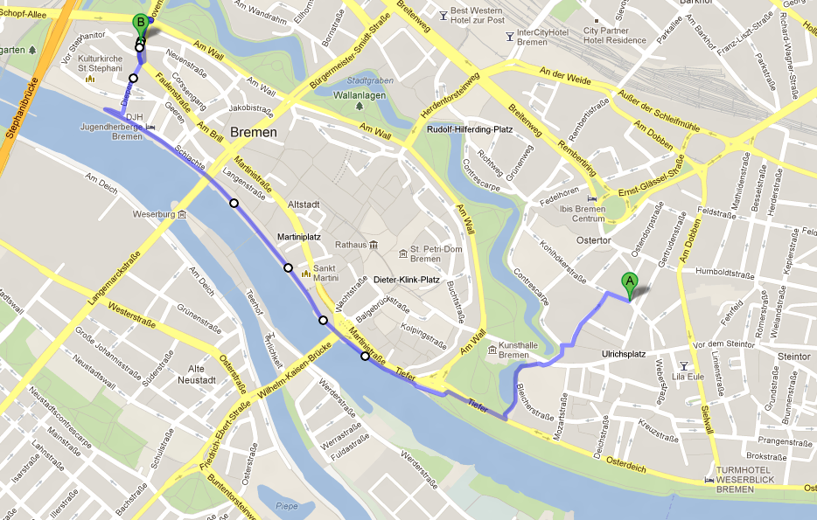
Mein Arbeitsort in Bremen

Slide 4
Der Beruf- eine Entscheidung fürs Leben?
Wissenschaftlicher Mitarbeiter
Arbeit bei:
Aufgaben
Uni
Partei
z.B. DIE LINKE.
Aufgaben
Wissenschaftl. Texte verfassen, recherchieren, Studenten lehren, Mitarbeit an wissenschaftlichen Forschungsprojekten
Recherche, Newsletter verfassen, Arbeit an Projekten

Slide 5
Fachausdrücke aus meiner Umgebung
Abgeordnete | Plenum | Partei
Volksvertreter | Versammlung aller Abgeordneten | Zusammenschluss von mehreren Bürgern
Jede Wahlperiode neu gewählt | Dinge beschlossen | Freie Gründung
Plenumssitz | Öffentlich | Gewählt

Slide 6
